Slide 1
OMEG Special Seminar
Neutron Star Structure from Static and Rotating Equilibrium Configurations
Institute of Science, Tokyo
KWON Hyukjin
Supervisor : Sekizawa Kazuyuki
1
Notes:
こんにちは。東京科学大学のクォン・ヒョクジンです。 本日の発表のタイトルは、「Komatsu-Eriguchi-Hachisu法を用いた高速回転する中性子星の構造計算」です。
よろしくお願いします。

Slide 2
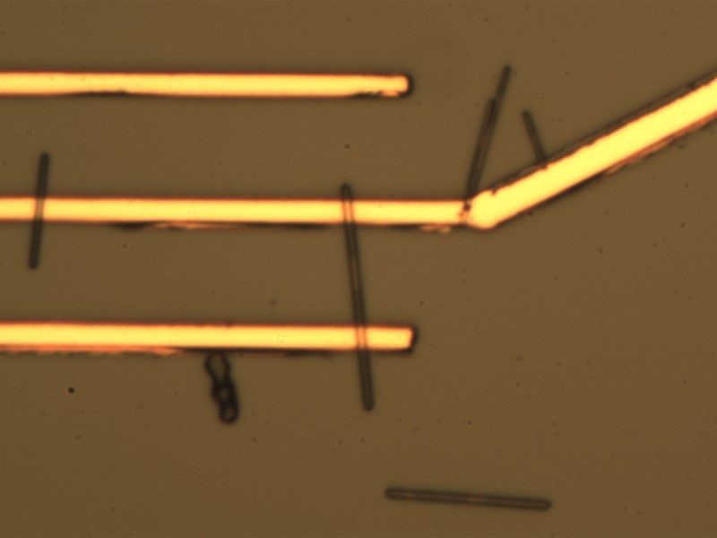
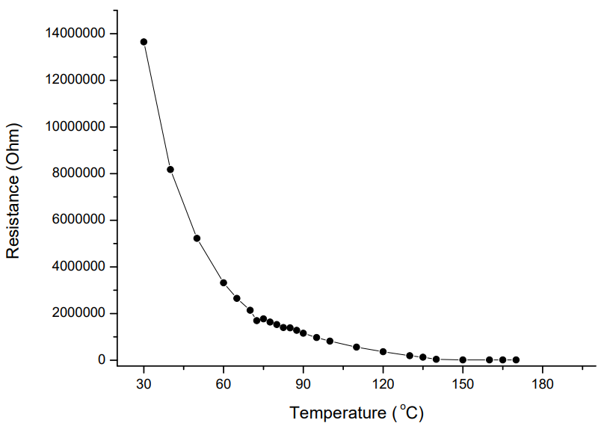
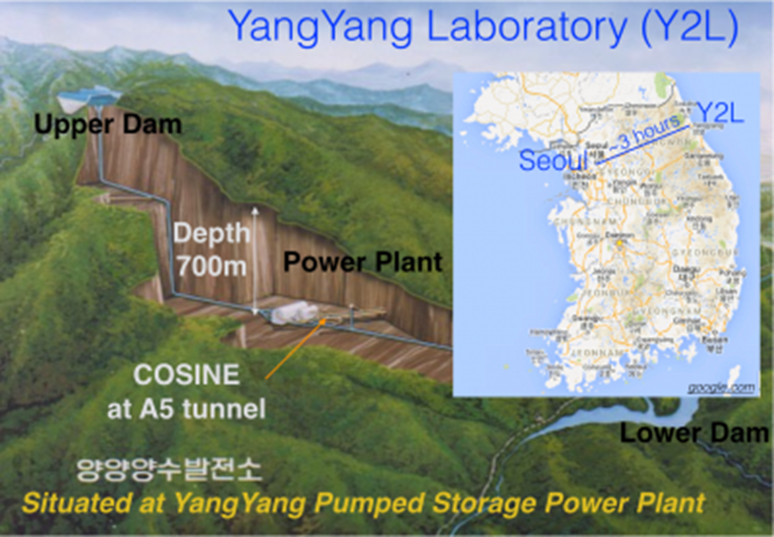
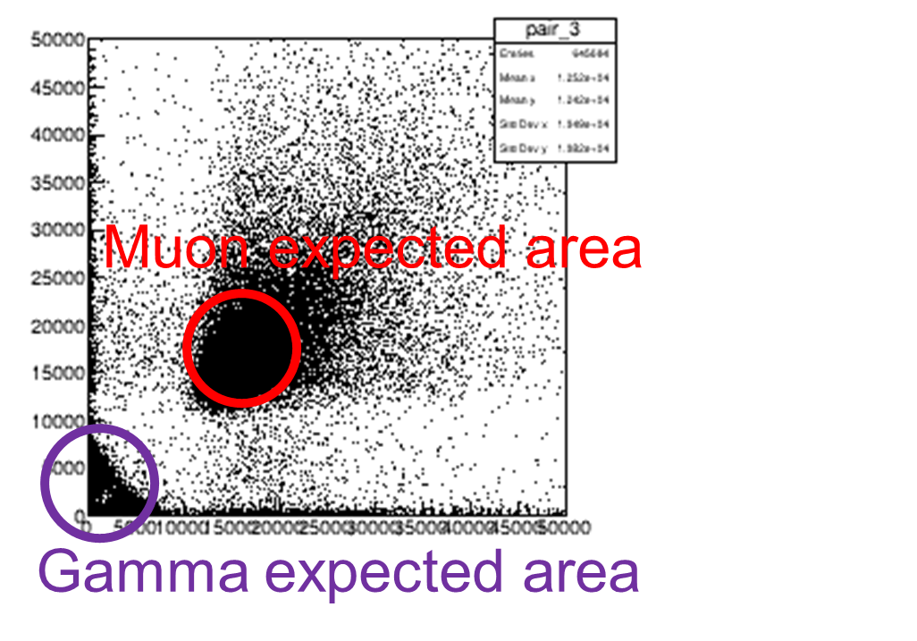
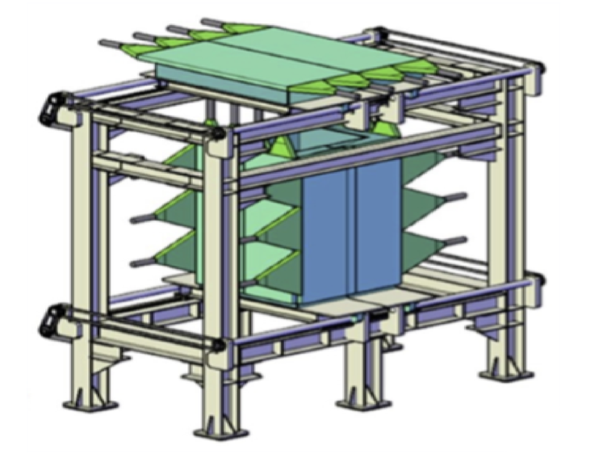
About Me
Undergraduate
Military Service
Graduate School
Dongguk University
Department of Physics
(2016 ~ 2020)
Institute of Science Tokyo (M)
Sekizawa Group (2023 ~ 2025)
Undergraduate Research at Junior (2018)
Research Interests
Nuclear matter equation of states
Rotating Neutron Star
Navy Officer (Lieutenant)
Destroyer Battleship (2020~2021)
Commander Center (2021~2022)
RADAR Site (2022~2023)
Institute of Science Tokyo (D)
Sekizawa Group (2025 ~)
Quark matter equation of states
Collective motion of nuclei
Summer Internship
In IBS (2019)
Time (year)
1
Notes:
こんにちは。東京科学大学のクォン・ヒョクジンです。 本日の発表のタイトルは、「Komatsu-Eriguchi-Hachisu法を用いた高速回転する中性子星の構造計算」です。
よろしくお願いします。

Slide 3
Contents
Ⅰ. Introduction
Ⅱ. Equation of States
Ⅲ. Models of Neutron Stars
- Lane-Emden Equation
- Tolman-Oppenheimer-Volkoff (TOV) Equation
- Hachisu Self Consistent Field (HSCF) Method
- Komatsu-Eriguchi-Hachisu (KEH) Method
Ⅳ. Results
- Rotation Effects of Neutron Stars
- Astronomical Constraints
Ⅴ. Summary
2
Notes:
目次です。 最初に、背景と研究目的について説明し、次に状態方程式と中性子星の内部構造の計算方法についてお話しします。 そして、最後に結果とまとめの順で発表を進めていきます。
4o

Slide 4
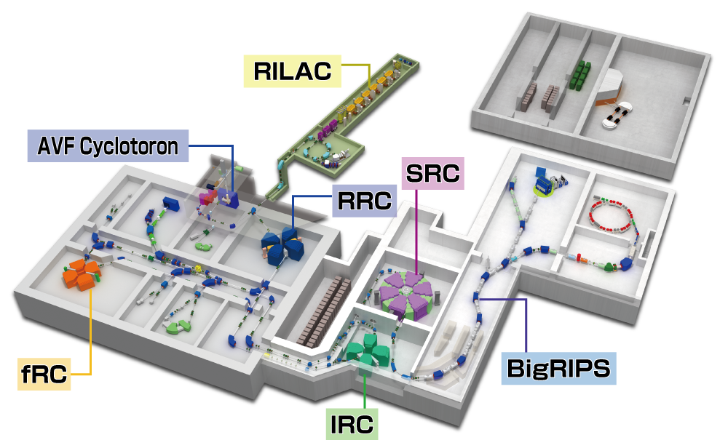
Introduction
◆ Why Neutron Star is important in Nuclear Physics?
We can study nuclear physics across various density regions through neutron stars
High Density
Neutron Star (Extreme condition)
Neutron Star Structure
Neutron Star Dynamics
$${10ρ}_{0}$$
Inner core
With $Λ,Σ,Ξ$(?)
Supernova
Proto-Neutron Star
Neutron Star Merger
Hyper massive Neutron Star
Kilonova
Nucleosynthesis
Astronomical
Outer core
n + p + $e^{−}$ + $μ^{−}$
Nuclear matter on extreme condition
?
$$ρ<{10}^{15}g/{cm}^{3}$$
Nucleosynthesis
Terrestrial
$ρ_{0}$ (Saturation density)
Terrestrial Laboratory (Accelerator)
Inner crust
Nuclei + n + $e^{−}$
$$ρ<{10}^{14}g/{cm}^{3}$$
Outer crust
Nuclei + $e^{−}$
$${10}^{6}g/{cm}^{3}<ρ<{10}^{11}g/{cm}^{3}$$
Low Density
RIBF | RIKEN Nishina Center
3
Notes:
中性子星の研究には、大きく分けて2つの知識が必要です。
まず、原子核物理学の分野で発展してきた核力を記述するミクロな理論が必要となります。
これにより、核物質の状態方程式を決定することができます。
さらに、天体物理学の分野で発展してきた時空を記述する一般相対論を用いる必要があります。
このように、中性子星は一般相対論からミクロな理論まで扱うことができる物理学者にとって、非常に魅力的な研究対象であります。

Slide 5
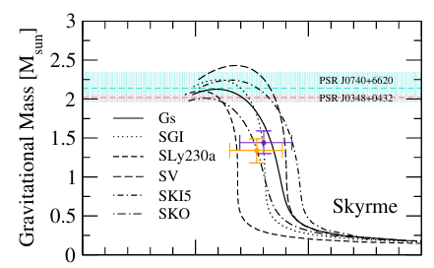
Introduction
◆ What is the M-R Curve?
Spherical symmetric Einstein equation（TOV equation）
Maximum Mass
（Effect of relativity）
Neutron Star with $1.5M_{⊙}$, 14km
Parameter Sets
（Nuclear intercation）
5
20
Studies constraining the nuclear EoS using the M-R curve have been conducted based on the TOV equation
4
Notes:
中性子星の構造を計算する代表的な方法は、球対称なアインシュタイン方程式の解析解であるTOV方程式を解くことです。
TOV方程式を解くことで、質量-半径（M-R）曲線を得ることができます。このグラフでは、横軸が半径、縦軸が質量を表しています。
ここで、塗りつぶされた領域は観測結果を示しており、それぞれの曲線が観測結果を満たしているかどうかを確認することができます。
中性子星の最大質量は、相対論的効果によって決まる特徴です。
この点は太陽質量の1.5倍、半径14kmの中性子星を示しています。
各曲線は、それぞれ異なる原子核相互作用パラメータに基づいて計算された結果です。
これまでのM-R曲線を用いた原子核状態方程式の制約研究は、TOV方程式を用いて行われてきました。

Slide 6
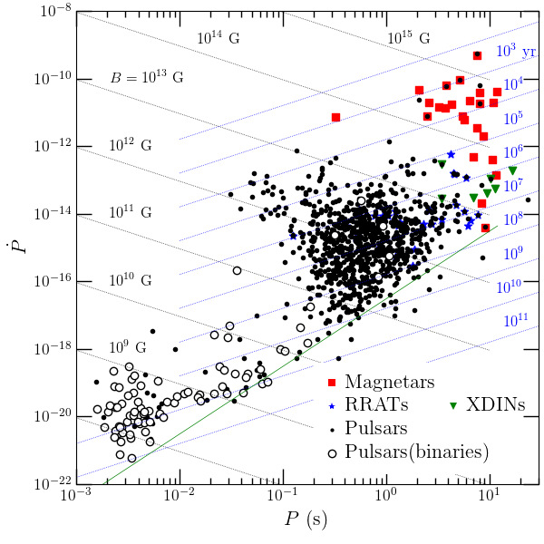
Introduction
◆ Rotating Neutron Stars
P (Period) – P dot diagram
https://webzine.kps.or.kr/?p=5_view&idx=16582
Millisecond Pulsars are observed
We can see neutron stars are deformed by rotating
5
Notes:
左のグラフはP-Pdot（周期-周期変化率）グラフです。ここで、横軸は回転周期を表しています。
中性子星の観測データを見ると、非常に高速で回転するミリ秒パルサーと呼ばれる中性子星が存在することが分かります。
また、回転速度が速くなると、中性子星は完全な球形ではなく、変形する可能性があるため、回転効果を考慮する必要があります。
しかし、回転する中性子星に対しては、アインシュタイン方程式の解析解が存在しません。
そのため、直接、数値的にアインシュタイン方程式を解く必要があります。

Slide 7
Introduction
◆ Purpose
?
Rotation effects
The purpose of this study is to provide more precise constraints on the EoS by considering rotational effects
6
Notes:
回転効果を考慮すると、M-R曲線も変化することになります。本研究の目的は、回転効果を取り入れることで、より精密な状態方程式の制約を提供することにあります。

Slide 8
Contents
Ⅰ. Introduction
Ⅱ. Equation of States
Ⅲ. Models of Neutron Stars
- Lane-Emden Equation
- Tolman-Oppenheimer-Volkoff (TOV) Equation
- Hachisu Self Consistent Field (HSCF) Method
- Komatsu-Eriguchi-Hachisu (KEH) Method
Ⅳ. Results
- Rotation Effects of Neutron Stars
- Astronomical Constraints
Ⅴ. Summary
7
Notes:
目次です。 最初に、背景と研究目的について説明し、次に状態方程式と中性子星の内部構造の計算方法についてお話しします。 そして、最後に結果とまとめの順で発表を進めていきます。
4o

Slide 9
Equation of States
◆ Polytropic EoS
Equation of States (EoS) : Relation between pressure and density
Polytrope EoS
$$P=Kρ^{1+\frac{1}{n}}$$
$$(where n is polytropic index)$$
Outer Crust
Useful for simplification
Inner Crust
Usually used
$\left(n=0\right) planet$
$\left(n=1\right) neutron star$
$\left(n=1.5\right) star$
$\left(n=3\right) white dwarf$
Outer Core
Inner Core
8
Notes:
中性子星の構造を計算するためには、状態方程式（EoS）、すなわち圧力と密度の関係が必要となります。
天体物理学者は、中性子星の内部構造を簡単に記述するためにポリトロピック状態方程式を用いることがあります。この方法では、ポリトロピック指数を変えることで、さまざまな対象を簡単に計算することができます。

Slide 10
Equation of States
◆ Nuclear Matter EoS
Equation of States (EoS) : Relation between pressure and density
EoS from Nuclear Theory
Mean Field Approaches
Skyrme、Gogny、M3Y… with Hartree Fock
Relativistic Mean Field Theory…
Outer Crust
Inner Crust
Ab Initio
Argonne V18、Bonn B、Nijmegen 93…
Outer Core
with
Brueckner-Hartree-Fock、
Green’s Function Monte Carlo…
Inner Core
9
Notes:
これを正確に記述するためには、原子核相互作用から状態方程式を計算する必要があります。
原子核物理学で用いられるモデルには、主に平均場相互作用（Mean-field Interaction）を用いるモデルと、より厳密なAb initio計算方法があります。
これらの手法を用いて、中性子星の各領域の状態方程式を構築することで、最終的に中性子星全体の状態方程式を得ることができます。
本発表では、特にSkyrme相互作用を用いた結果についてお話しします。

Slide 11
Equation of States
◆ Neutron Star EoS
BPS EoS used in crust area
Outer crust
Nuclei + $e^{−}$
Inner crust
Nuclei + n + $e^{−}$
$${10}^{6}g/{cm}^{3}<ρ<{10}^{11}g/{cm}^{3}$$
$$ρ<{10}^{14}g/{cm}^{3}$$
Outer Crust
Outer Crust
Inner Crust
Inner Crust
Density
Uniform nuclear matter
Outer core
n + p + $e^{−}$ + $μ^{−}$
Inner core
$Λ,Σ,Ξ$(?)
Quark Matter (?)
$$npeμ$$
Core
Outer Core
$$ρ<{10}^{15}g/{cm}^{3}$$
We should make EoS for each areas from outer crust to inner core. Finally, we can derive neutron star EoS
Inner Core
$$\sim 0.5 km$$
$$\sim 0.3 km$$
$$\sim 10 km$$
10
Notes:
中性子星は主に4つの領域に分けられますが、アウタークラス（Outer Crust）は格子構造を持つと考えられています。
さらに、密度が増加すると、格子が圧縮されて変形し、パスタ構造と呼ばれる特殊な構造を形成すると考えられています。
コアはUniform Nuclear Matterで構成されているとされ、アウターコアには中性子、陽子、電子、ミューオンが存在し、インナーコアにはハイペロンやクォーク物質が存在する可能性があります。
本研究では、インナーコアは考慮せず、クラス部分にはBPS状態方程式を使用しました。

Slide 12
Contents
Ⅰ. Introduction
Ⅱ. Equation of States
Ⅲ. Models of Neutron Stars
- Lane-Emden Equation
- Tolman-Oppenheimer-Volkoff (TOV) Equation
- Hachisu Self Consistent Field (HSCF) Method
- Komatsu-Eriguchi-Hachisu (KEH) Method
Ⅳ. Results
- Rotation Effects of Neutron Stars
- Astronomical Constraints
Ⅴ. Summary
11
Notes:
目次です。 最初に、背景と研究目的について説明し、次に状態方程式と中性子星の内部構造の計算方法についてお話しします。 そして、最後に結果とまとめの順で発表を進めていきます。
4o

Slide 13
Models of Neutron Stars
◆ Neutron Star Models
 | Equilibrium States |  | Theoretical Background
 | Static | Rotating | Classical Mechanics | General Relativity
Lane-Emden | ⃝ |  | ⃝
TOV | ⃝ |  |  | ⃝
HSCF |  | ⃝ | ⃝
KEH |  | ⃝ |  | ⃝
If we use KEH method, we can consider both rotating and general relativistic effects for neutron stars.
12
Notes:
目次です。 最初に、背景と研究目的について説明し、次に状態方程式と中性子星の内部構造の計算方法についてお話しします。 そして、最後に結果とまとめの順で発表を進めていきます。
4o

Slide 14
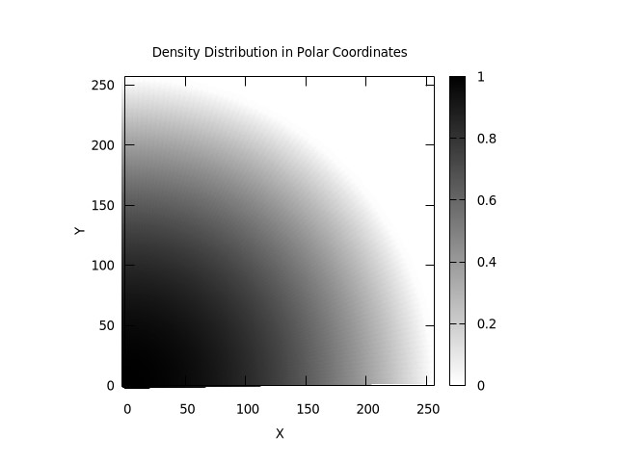
Models of Neutron Stars
◆ Lane-Emden Equation (Classical)
◇ Equilibrium Structure of Star
Pressure Gradient $∇P$
Euler equation (Fluid equation)
Structure of Star
$$ρ\frac{∂\vec{u}}{∂t}+ρ\vec{u}∙∇\vec{u}+∇P=−ρ∇Φ$$
$$\frac{dP}{dr}=−ρ\frac{GM_{r}}{r^{2}}$$
Gravity $−ρ∇Φ$
Hydrostatic equilibrium
$$\left(u=0, \frac{∂}{∂t}=0\right)$$
$$M_{r}=4π\int_{0}^{r}{ρ\left(r\right)r^{2}dr}$$
Spherical coordinates
Density
$$\frac{r^{2}}{ρ}\frac{dP}{dr}=−GM_{r}$$
◇ Dimensionless form
Polar
Radius
$$dM_{r}=4πρ\left(r\right)r^{2}dr$$
$$\frac{1}{r^{2}}\frac{d}{dr}\left(\frac{r^{2}}{ρ}\frac{dP}{dr}\right)=−4πGρ$$
$$P=Kρ^{1+\frac{1}{N}}$$
Polytrope EoS
Equator
Radius
$$\frac{1}{ξ^{2}}\frac{d}{dξ}\left(ξ^{2}\frac{dθ}{dξ}\right) =−θ^{n}$$
Adopt dimensionless variables
$$ρ=ρ_{c}θ^{N},r=aξ,a={\left[\frac{\left(N+1\right)Kρ_{c}^{\frac{1}{N}−1}}{4πG}\right]}^{1/2}$$
Lane-Emden Equation
Solved by 4th Runge-Kutta method!
13
Notes:
目次です。 最初に、背景と研究目的について説明し、次に状態方程式と中性子星の内部構造の計算方法についてお話しします。 そして、最後に結果とまとめの順で発表を進めていきます。
4o

Slide 15
Models of Neutron Stars
◆ Tolman Oppenheimer Volkoff (TOV) equation
Einstein Equation
Energy Momentum Tensor
$$G_{μν}=R_{μν}−\frac{1}{2}Rg_{μν}=8πGT_{μν}$$
$$T_{μν}=\left(ρ+P\right)u^{μ}u^{ν}+Pg^{μν}$$
$$=\left(\begin{matrix}e^{2ν}ρ & 0 & 0 & 0 \\ 0 & e^{2λ}P & 0 & 0 \\ 0 & 0 & r^{2}P & 0 \\ 0 & 0 & 0 & r^{2}\left(\sin^{2}{θ}\right)P\end{matrix}\right)$$
Riemann Geometry
Matter
Spherically symmetric
$$ds^{2}=−e^{2ν}dt^{2}+e^{2λ}dr^{2}+r^{2}dθ^{2}+r^{2}\sin^{2}{θ}dφ^{2}$$
Einstein Equation
Metric
$\frac{1}{r^{2}}e^{−2λ}\left(2r∂_{r}λ−1+e^{2λ}\right)=8πGρ$
$\frac{1}{r^{2}}e^{−2λ}\left(2r∂_{r}λ+1−e^{2λ}\right)=8πGρ$
$e^{−2λ}\left[∂_{r}^{2}ν+{\left(∂_{r}ν\right)}^{2}−∂_{r}ν∂_{r}λ+\frac{1}{r}\left(∂_{r}ν−∂_{r}λ\right)\right]=8πGρ$
$$Γ_{mn}^{t}=\frac{1}{2}g^{rt}[∂_{n}g_{rm}+∂_{m}g_{rn}−∂_{r}g_{mn}]$$
Christoffel symbols
$$R_{srn}^{t}=∂_{r}Γ_{sn}^{t}−∂_{s}Γ_{rn}^{t}+Γ_{sn}^{p}Γ_{pr}^{t}−Γ_{rn}^{p}Γ_{ps}^{t}$$
Using Mathematical technique
Riemann curvature tensor
$$\frac{dP\left(r\right)}{dr}=−\frac{\left(ρ+P\right)[GM\left(r\right)+4πGr^{3}P]}{r\left[r−2GM\left(R\right)\right]}$$
Ricci tensor
$$R_{μν}$$
Tolman-Oppenheimer-Volkoff equation
14

Slide 16
Models of Neutron Stars
◆ Hachisu Self Consistent Field (HSCF) Method
Static stars (Spherical symmetry)
Rotating stars (Axial symmetry)
Pressure = Gravity
Pressure = Gravity
$$\frac{dP}{dr}=−ρ\frac{GM_{r}}{r^{2}}$$
+ Centrifugal Force?
$$∇^{2}Φ=4πGρ$$
Gravitational potential calculated from Poisson equation
Hachisu (1986)
$$\int{ρ^{−1}dP+Φ−\int{Ω^{2}πdπ=C}}$$
Key Points !
Hachisu developed method for rotating compact objects using integral form of Poisson’s equation. Equilibrium condition can be solved self-consistently.
Pressure from barotropic EoS
Centrifugal force
Gravitational Potential
Integral form
$$∇^{2}Φ=4πGρ$$
$$Φ=−G\int{\frac{ρ\left(r^{′}\right)}{\left|r−r^{′}\right|}d^{3}r^{′}}$$
$=−4πG\int_{0}^{∞}{dr^{′}\int_{0}^{1}{dμ^{′}}}×\sum_{n=0}^{∞}{f_{2n}\left(r^{′},r\right)P_{2n}\left(μ\right)P_{2n}(μ^{′})ρ(μ^{′},r^{′})}$
Poisson’s equation
15

Slide 17
Models of Neutron Stars
◆ Hachisu Self Consistent Field (HSCF) Method
◇ Iteration Procedure
Step 0 (Lane-Emden eq)
Step 1 (Derive Gravitational Potential)
$$ρ_{i}$$
Initial density distribution
Gravitational potential at each point
$Φ_{i}$ $(μ^{′},r^{′})$
$$Φ_{i}=−4πG\int_{0}^{∞}{dr^{′}\int_{0}^{1}{dμ^{′}}}×\sum_{n=0}^{∞}{f_{2n}\left(r^{′},r\right)P_{2n}\left(μ\right)P_{2n}\left(μ^{′}\right)ρ_{i}(μ^{′},r^{′})}$$
$$ρ(μ^{′},r^{′})$$
Iteration
Enthalpy
$$H_{i}=C−Φ_{i}−h_{0}^{2}Ψ(π)$$
$H_{i}$ $(μ^{′},r^{′})$
Solved by Simpson Method!
Step 2 (Calculate Self-Consistent iterations)
Calculate new density distribution $ρ_{i+1}$ from $H_{i}$
$$H=\int{ρ^{−1}dP}=\left(1+N\right)P/ρ$$
Until $<{10}^{−4}$
$$ρ(μ^{′},r^{′})$$
$$\frac{H_{i+1}−H_{i}}{H_{i+1}}$$
$$\frac{h_{0,i+1}^{2}−h_{0,i}^{2}}{h_{0,i+1}^{2}}$$
$$\frac{C_{i+1}−C_{i}}{C_{i+1}}$$
$$ρ_{i+1}={\left[\frac{H_{i}}{K\left(1+N\right)}\right]}^{N}$$
For polytropic
16

Slide 18
Astronomical Constraints
◆ Komatsu Eriguchi Hachisu (KEH) Method
Einstein Equation
Solved by integral form
$$Δ\left[ρe^{γ/2}\right]=S_{ρ}\left(r,μ\right)$$
$$\left(Δ+\frac{1}{r}\frac{∂}{∂r}−\frac{1}{r^{2}}μ\frac{∂}{∂μ}\right)γe^{γ/2}=S_{γ}\left(r,μ\right)$$
$$\left(Δ+\frac{2}{r}\frac{∂}{∂r}−\frac{1}{r^{2}}μ\frac{∂}{∂μ}\right)ωe^{(γ−2ρ)/2}=S_{ω}\left(r,μ\right)$$
$$ρ=−\frac{1}{4π}e^{−\frac{γ}{2}}\int_{0}^{∞}{dr^{′}}\int_{−1}^{1}{dμ^{′}}\int_{0}^{2π}{dφ^{′}}{r^{′}}^{2}S_{ρ}\left(r^{′},μ^{′}\right)\frac{1}{\left|r−r^{′}\right|}$$
Key Points !
Metric potential can be solved same way with HSCF method using integral form.
Where,
James M. Bardeen, Astrophys J, 162, 71, (1970)
$$S_{ρ}\left(r,μ\right)=e^{γ/2}\left[\begin{aligned}8πe^{2α}\left(ε+p\right)\frac{1+v^{2}}{1−v^{2}}+r^{2}\left(1−μ^{2}\right)e^{−2ρ}\left[ω_{′r}^{2}+\frac{1}{r^{2}}\left(1−μ^{2}\right)ω_{′μ}^{2}\right]+\frac{1}{r}γ_{′r}−\frac{1}{r^{2}}μγ_{′μ} \\ +\frac{ρ}{2}\left\{16πe^{2α}p−γ_{′r}\left(\frac{1}{2}γ_{′r}+\frac{1}{r}\right)−\frac{1}{r^{2}}γ_{′μ}\left[\frac{1}{2}γ_{′μ}\left(1−μ^{2}\right)−μ\right]\right\}\end{aligned}\right]$$
$$S_{γ}\left(r,μ\right)=e^{γ/2}\left[16πe^{2α}p+\frac{γ}{2}\left\{16πe^{2α}p−\frac{1}{2}γ_{′r}^{2}−\frac{1}{2r^{2}}\left(1−μ^{2}\right)γ_{′μ}^{2}\right\}\right]$$
$$S_{ω}\left(r,μ\right)=e^{\left(γ−2ρ\right)/2}\left[\begin{aligned}−16πe^{2α}\frac{\left(Ω−ω\right)\left(ε+p\right)}{1−v^{2}}+ω\left\{\begin{aligned}−8πe^{2α}\frac{\left(1+v^{2}\right)ε+2v^{2}p}{1−v^{2}}−\frac{1}{r}\left(2ρ_{′r}+\frac{1}{2}γ_{′r}\right)+\frac{1}{r^{2}}μ\left(2ρ_{′μ}+\frac{1}{2}γ_{′μ}\right)+\frac{1}{4}\left(4ρ_{′r}^{2}−γ_{′r}^{2}\right) \\ +\frac{1}{4r^{2}}\left(1−μ^{2} \right)\left(4ρ_{′μ}^{2}−γ_{′μ}^{2}\right)−r^{2}\left(1−μ^{2}\right)e^{−2ρ}\left[ω_{′r}^{2}+\frac{1}{r^{2}}\left(1−μ^{2}\right)ω_{′μ}^{2}\right]&\end{aligned}\right\}\end{aligned}\right]$$
17

Slide 19
Models of Neutron Stars
$$G_{μν}=R_{μν}−\frac{1}{2}Rg_{μν}=8πGT_{μν}$$
◆ Tolman-Oppenheimer-Volkoff (TOV) Equation
Einstein Equation
TOV Equation
$\frac{1}{r^{2}}e^{−2λ}\left(2r∂_{r}λ−1+e^{2λ}\right)=8πGρ$
$\frac{1}{r^{2}}e^{−2λ}\left(2r∂_{r}λ+1−e^{2λ}\right)=8πGρ$
$e^{−2λ}\left[∂_{r}^{2}ν+{\left(∂_{r}ν\right)}^{2}−∂_{r}ν∂_{r}λ+\frac{1}{r}\left(∂_{r}ν−∂_{r}λ\right)\right]=8πGρ$
$$\frac{dP\left(r\right)}{dr}=−\frac{\left(ρ+P\right)[GM\left(r\right)+4πGr^{3}P]}{r\left[r−2GM\left(R\right)\right]}$$
◆ Komatsu Eriguchi Hachisu (KEH) Method
Einstein Equation
Integral Form of Metric Potential
$$Δ\left[ρe^{γ/2}\right]=S_{ρ}\left(r,μ\right)$$
$$\left(Δ+\frac{1}{r}\frac{∂}{∂r}−\frac{1}{r^{2}}μ\frac{∂}{∂μ}\right)γe^{γ/2}=S_{γ}\left(r,μ\right)$$
$$\left(Δ+\frac{2}{r}\frac{∂}{∂r}−\frac{1}{r^{2}}μ\frac{∂}{∂μ}\right)ωe^{(γ−2ρ)/2}=S_{ω}\left(r,μ\right)$$
$$ρ=−\frac{1}{4π}e^{−\frac{γ}{2}}\int_{0}^{∞}{dr^{′}}\int_{−1}^{1}{dμ^{′}}\int_{0}^{2π}{dφ^{′}}{r^{′}}^{2}S_{ρ}\left(r^{′},μ^{′}\right)\frac{1}{\left|r−r^{′}\right|}$$
Rigid Rotation
James M. Bardeen, Astrophys J, 162, 71, (1970)
Metric potential can be calculated by integral form.
Equilibrium condition will be solved by self-consistent field method.
17
Notes:
アインシュタイン方程式に球対称と完全流体の条件を適用すると、3つの方程式が導（みちび）かれます。これらを組み合わせることで1つの方程式を得ることができます。
これがTOV方程式です。
しかし、軸対称の場合、アインシュタイン方程式には解析解が存在しないため、数値的に直接計算する必要があります。
KEH法によれば、軸対称のアインシュタイン方程式は以下の3つの方程式として整理（せいり）され、それぞれのメトリックポテンシャルは積分形で計算することが可能です。
平衡条件はSelf-consistent Field方法を用いて計算することができます。

Slide 20
Models of Neutron Stars
◆ Komatsu Eriguchi Hachisu (KEH) Method
◇ Iteration Procedure
Step 0 (TOV equation)
Step 1 (Derive Metric Potential)
$$ρ,γ,ω,α$$
Initial metric potential
Metric Potential at each point
$$ρ,γ,ω,α$$
Integral form of Einstein equations
Enthalpy
$$\ln{H_{i}}=C−ν−\frac{1}{2}\ln\left(1−v^{2}\right)−\frac{1}{2}A^{2}{\left(Ω−Ω_{c}\right)}^{2}$$
Iteration
$H_{i}$ $(μ^{′},r^{′})$
Solved by Simpson Method!
Step 2 (Calculate Self-Consistent iterations)
Update new metric potentials
Until $<{10}^{−4}$
$$ρ,γ,ω,α$$
$$\frac{H_{i+1}−H_{i}}{H_{i+1}}$$
$$\frac{h_{0,i+1}^{2}−h_{0,i}^{2}}{h_{0,i+1}^{2}}$$
$$\frac{C_{i+1}−C_{i}}{C_{i+1}}$$
18
Notes:
平衡状態を求める方法として、まずTOV方程式を解くことで初期条件としてのメトリックポテンシャルを決定します。
その後、積分形式を用いてメトリックポテンシャルを更新（こうしん）していきます。
このプロセスは、精度条件を満たすまで繰（く）り返（か）し行われ、最終的に回転する中性子星の内部構造を得ることができます。

Slide 21
Contents
Ⅰ. Introduction
Ⅱ. Equation of States
Ⅲ. Models of Neutron Stars
- Lane-Emden Equation
- Tolman-Oppenheimer-Volkoff (TOV) Equation
- Hachisu Self Consistent Field (HSCF) Method
- Komatsu-Eriguchi-Hachisu (KEH) Method
Ⅳ. Results
- Rotation Effects of Neutron Stars
- Astronomical Constraints
Ⅴ. Summary
19
Notes:
目次です。 最初に、背景と研究目的について説明し、次に状態方程式と中性子星の内部構造の計算方法についてお話しします。 そして、最後に結果とまとめの順で発表を進めていきます。
4o

Slide 22
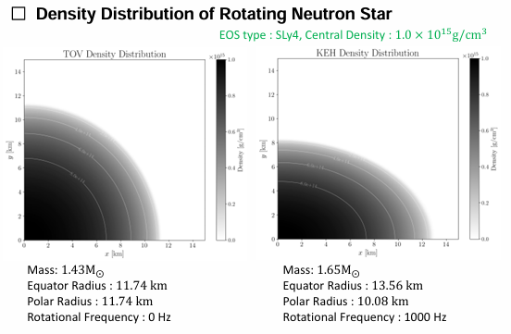
Results
20
Notes:
目次です。 最初に、背景と研究目的について説明し、次に状態方程式と中性子星の内部構造の計算方法についてお話しします。 そして、最後に結果とまとめの順で発表を進めていきます。
4o

Slide 23
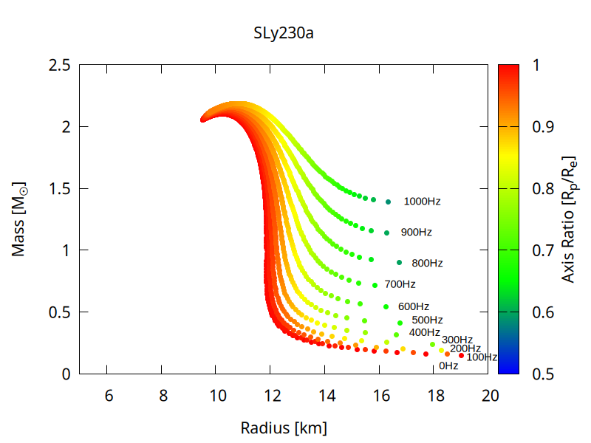
Results
◆ Rotational Effects of Neutron Stars
Rotating Effects from KEH Methods
$$R_{p}$$
$$R_{e}$$
Sperical Shape
($R_{p}=R_{e}$)
$$R_{p}$$
$$R_{e}$$
Oblated Shape
(${2R}_{p}=R_{e}$)
As the rotational speed increases,
the M-R curve and the radius ratio change
21
Notes:
SLy230aパラメータセットを用いて計算した結果を示します。
カラーバーは、赤色が完全な球形、青色が赤道半径と極半径の比が2:1の場合を表しています。
結果として、回転速度が増加するにつれて、M-R曲線が上方向および右方向に移動することが分かります。
さらに、回転速度が大きくなるほど、中性子星がより扁平（へんぺい）に変形することが確認できます。

Slide 24
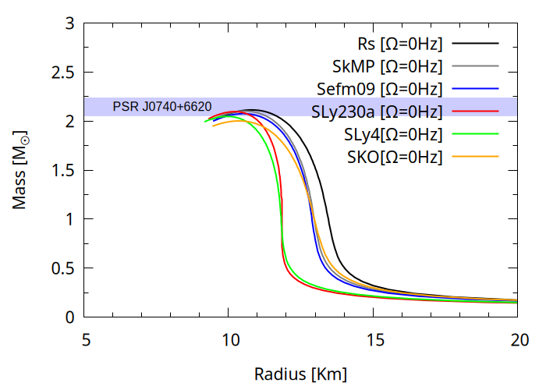
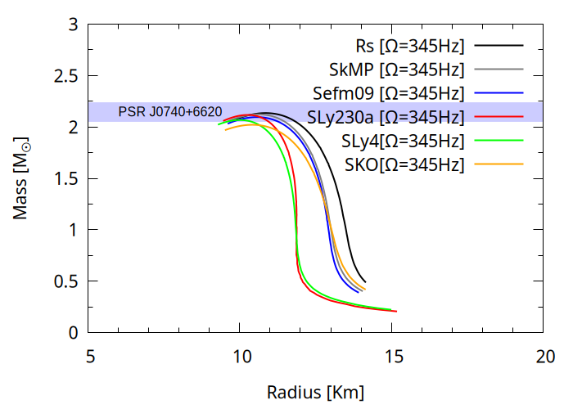
Results
◆ Astronomical Constraints
It can be seen that the maximum mass of the astrophysical M-R curve has increased.
In particular, the SLy4 parameter, which previously did not satisfy the constraints, now meets them.
Observational constraints Reference:
Cromartie, H. T. “Relativistic Shapiro delay measurements of an extremely massive millisecond pulsar”, Nat. Astron. (2019)
22
Notes:
今回は、PSR J0740+6620 の観測結果に基づく回転速度（345Hz）を直接代入し、状態方程式の制約がどのように変化するかを検証（けんしょう）した結果を示します。
TOV方程式による計算結果では、SLy4パラメータセット、緑の曲線は観測の制約を満たしていません。
しかし、KEH法を適用すると、最大質量が増加し、観測範囲内に入ることが確認できました。

Slide 25
Contents
Ⅰ. Introduction
Ⅱ. Equation of States
Ⅲ. Models of Neutron Stars
- Lane-Emden Equation
- Tolman-Oppenheimer-Volkoff (TOV) Equation
- Hachisu Self Consistent Field (HSCF) Method
- Komatsu-Eriguchi-Hachisu (KEH) Method
Ⅳ. Results
- Rotation Effects of Neutron Stars
- Astronomical Constraints
Ⅴ. Summary
23
Notes:
目次です。 最初に、背景と研究目的について説明し、次に状態方程式と中性子星の内部構造の計算方法についてお話しします。 そして、最後に結果とまとめの順で発表を進めていきます。
4o

Slide 26
Summary
◆ Summary
Neutron stars are rotating and some of that rotates very rapidly.
Rotating effects change mass-radius relation
We have to consider rotating effects
when we do constrain works
Remarkable Results!
We have confirmed that the SLy4+BPS EoS can satisfy the constraints when the effects of rotation are taken into account
24

Slide 27
Summary
◆ Future Plan
1. Relationship of Nuclear Matter Properties and Neutron Stars
Taylor Expansion of SNM (Symmetric Nuclear Matter) at Saturation Density
Collaborate
with
Dr. Miyatsu
$$E\left(ρ\right)=E\left(ρ_{0}\right)+{\left(\frac{∂E\left(ρ\right)}{∂ρ}\right)}_{ρ_{0}}\left(ρ−ρ_{0}\right)+\frac{1}{2}{\left(\frac{∂^{2}E\left(ρ\right)}{∂ρ^{2}}\right)}_{ρ_{0}}{\left(ρ−ρ_{0}\right)}^{2}+\frac{1}{6}{\left(\frac{∂^{3}E\left(ρ\right)}{∂ρ^{3}}\right)}_{ρ_{0}}{\left(ρ−ρ_{0}\right)}^{3}…$$
$$P_{0}=0$$
$$K_{0}$$
$$Q_{0}$$
Taylor Expansion of Symmetry Energy
$$M_{max}$$
$$R_{1.4}$$
$$S\left(ρ\right)=S\left(ρ_{0}\right)+{\left(\frac{∂S\left(ρ\right)}{∂ρ}\right)}_{ρ_{0}}\left(ρ−ρ_{0}\right)+\frac{1}{2}{\left(\frac{∂^{2}S\left(ρ\right)}{∂ρ^{2}}\right)}_{ρ_{0}}{\left(ρ−ρ_{0}\right)}^{2}+\frac{1}{6}{\left(\frac{∂^{3}S\left(ρ\right)}{∂ρ^{3}}\right)}_{ρ_{0}}{\left(ρ−ρ_{0}\right)}^{3}…$$
VS
$$L$$
$$K_{sym}$$
$$Q_{sym}$$
2. Apply Differential Rotation
3. Explore Dark Matter inside NS
Rigid
Rotation
DM
Baryon
Bayron
DM
Differential Rotation
Discuss
with
Dr. Park
Present
Future
25
Notes:
本研究では、インナーコアを考慮せず、クラス部分にはBPS状態方程式を使用しました。しかし、今後はNuclear Pasta構造やさまざまなインナーコアの物質を含めた計算を行う予定です。
クラス構造は、1.4太陽質量の中性子星の半径に影響を与え、インナーコアの物質は最大質量に影響を与えるため、これらの要素を組み込み、回転効果と組み合わせることで、より多様な研究が可能になると期待しています。
本研究では**剛体回転（Rigid Rotation）を仮定しましたが、今後は差動回転（Differential Rotation）**を適用した研究を進めたいと考えています。
これにより、実際の中性子星内部の物質がどのように回転しているのか、またその回転が物理量にどのような影響を与えるのかを明らかにすることができると期待されます。
最後に、これらの理論を応用し、原始中性子星（Proto-Neutron Star, PNS）の進化過程を研究したいと考えています。

Slide 28
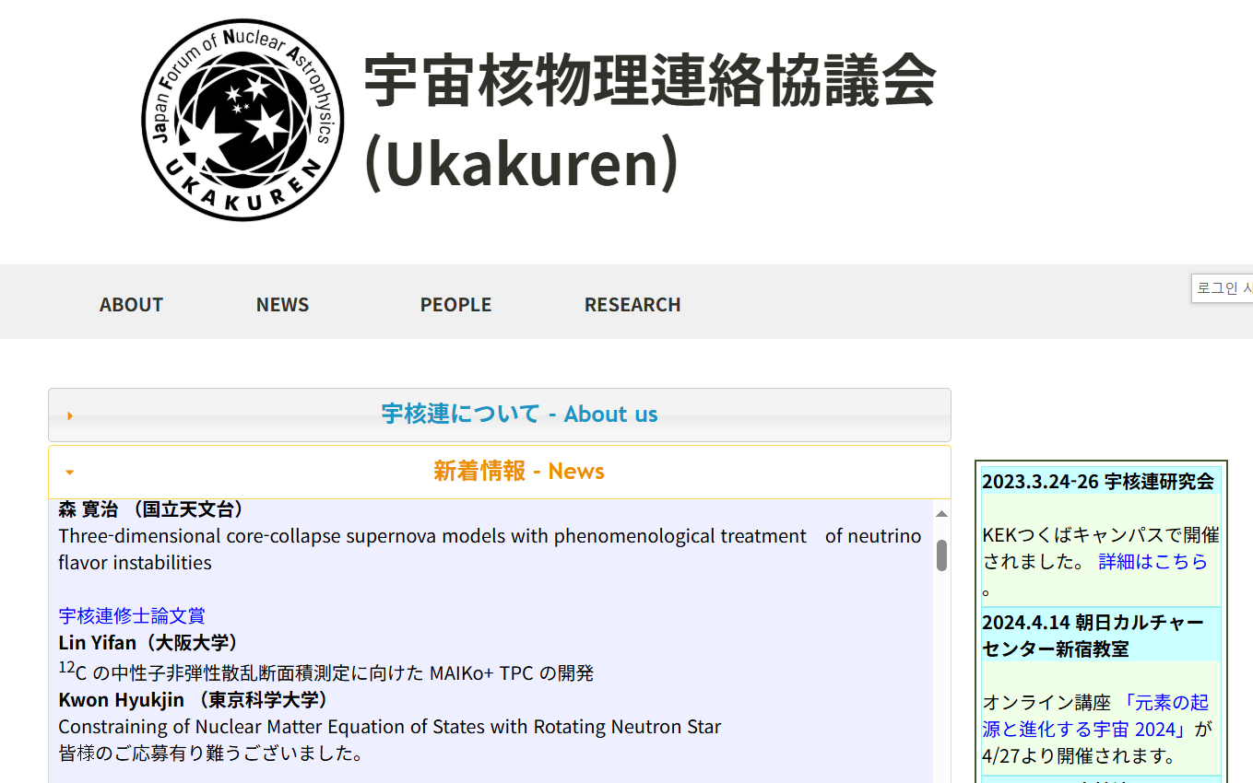
Acknowledgement
Supervisor
Dr. Kazuyuki Sekizawa
Give me chance to study nuclear physics.
Training me from scratch (from zero)
Set the direction for the research
Give me a lot of advice and discussions.
Dr. Tsuyoshi Miyatsu (OMEG)
Teach me what is the Nuclear Matter EoS.
Give me some tips on numerical calculations.
Dr. Jinho Kim (KASI)
Provide me with astrophysical advice.
Give me advice and guidance on numerical relativity.
25
Notes:
本研究では、インナーコアを考慮せず、クラス部分にはBPS状態方程式を使用しました。しかし、今後はNuclear Pasta構造やさまざまなインナーコアの物質を含めた計算を行う予定です。
クラス構造は、1.4太陽質量の中性子星の半径に影響を与え、インナーコアの物質は最大質量に影響を与えるため、これらの要素を組み込み、回転効果と組み合わせることで、より多様な研究が可能になると期待しています。
本研究では**剛体回転（Rigid Rotation）を仮定しましたが、今後は差動回転（Differential Rotation）**を適用した研究を進めたいと考えています。
これにより、実際の中性子星内部の物質がどのように回転しているのか、またその回転が物理量にどのような影響を与えるのかを明らかにすることができると期待されます。
最後に、これらの理論を応用し、原始中性子星（Proto-Neutron Star, PNS）の進化過程を研究したいと考えています。

Slide 29
OMEG Special Seminar
Thank you
Questions and Discussion
Get in touch
Name : Kwon Hyukjin
E-mail : Kwon.h.ab@m.titech.ac.jp
Office : Main building 199b
26

